Slide 1
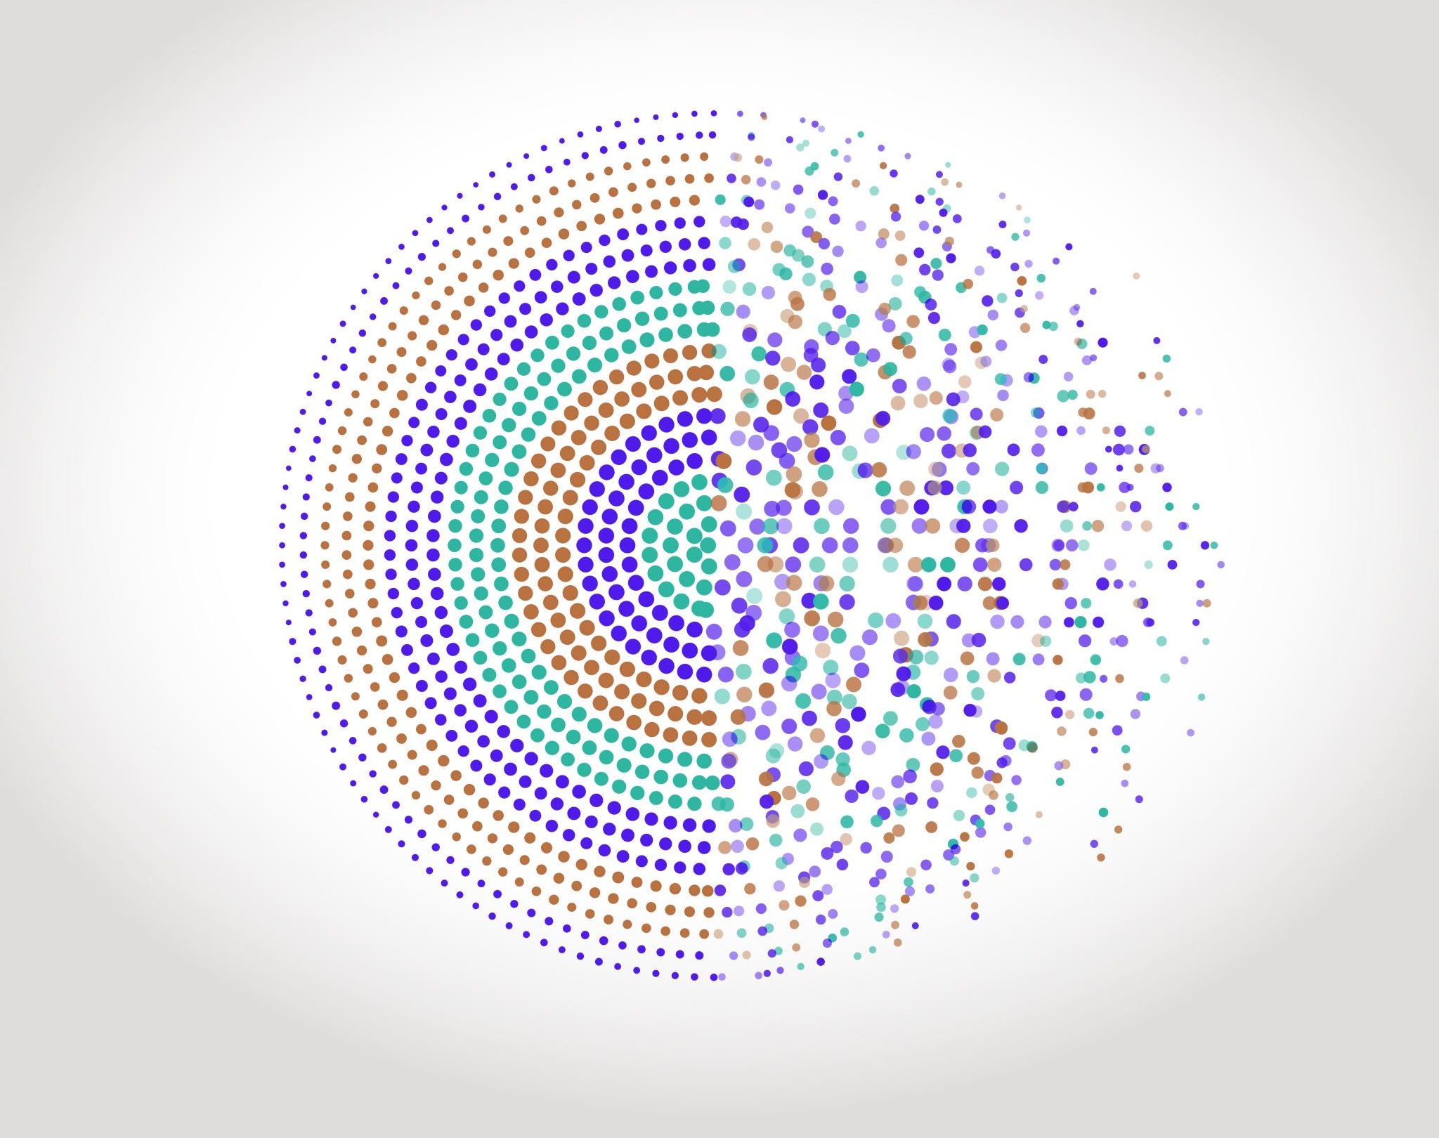

Démystifier les langages de haut niveau
Outils Numériques / Semestre 5 / Institut d’Optique / B0_1

Slide 2












Distributions / Environnements
Distribution : ensemble de logiciels et de librairies
incluant des environnements et des interpréteurs
Bibliothèques : ensemble de modules supplémentaires incluant des classes, des fonctions…
Environnement (IDE) : ensemble d'outils pour l’édition et l’interprétation des commandes / programmes
incluant des interpréteurs et des éditeurs de texte

Slide 3
Quelques rappels sous Python
Variables
Listes
a = 2 + 3
print( a )
print( 'a =‘, a )
b = [1, 2, 3]
print( b )
[1, 2, 3]
5
a = 5
print( b[1] )
2

Slide 4
Quelques rappels sous Python
Utilisation de bibliothèques
import numpy
ma = numpy.array( [1, 2, 3] )
from matplotlib import pyplot
pyplot.figure()
import numpy as np
ma = np.array( [1, 2, 3] )
from matplotlib import pyplot as plt
plt.figure()

Slide 5
Quelques rappels sous Python
Installation de bibliothèques / packages
Dans un shell/prompt
> pip install numpy
Dans un shell/prompt (Anaconda)
> conda install numpy

Slide 6
Quelques rappels sous Python
Utilisation des vecteurs / matrices
import numpy as np
mb = np.array( [[1,2,3] , [4,5,6]] )
mc = np.array( [[1,2,3] , [4,5,6]] )
mm = mb + mc
print( mm )
[[ 2 4 6]
[ 8 10 12]]

Slide 7
Quelques rappels sous Python
Nombres complexes
import numpy as np
mk = np.array([1j, 2, 3], dtype=complex)
print( mk )
[ 0+1j 2+0j 3+0j]
nk = 1j + 3
print( nk )
print( type( nk ) )
(1j + 3)
<class ‘complex’>

Slide 8
Quelques rappels sous Python
Vecteurs (suite)
import numpy as np
v = np.logspace( 1, 10, 1001 )
import matplotlib.pyplot as plt
plt.figure()
plt.plot( v )
plt.show()
v2 = v[ 10 : 100 ]
plt.figure()
plt.plot( v2 )
plt.show()

Slide 9

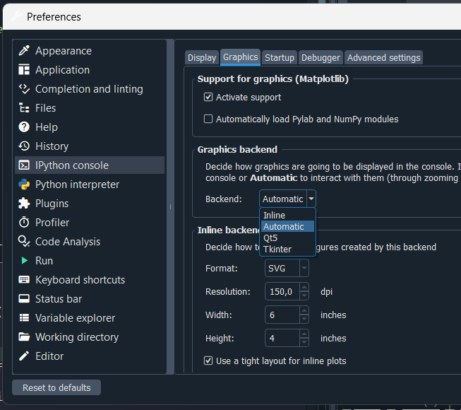
Trucs et Astuces
Affichage des figures
Tools / Preferences
ou
Outils / Préférences
IPython console
Graphics
Activate Support Backend : Automatic

Slide 10
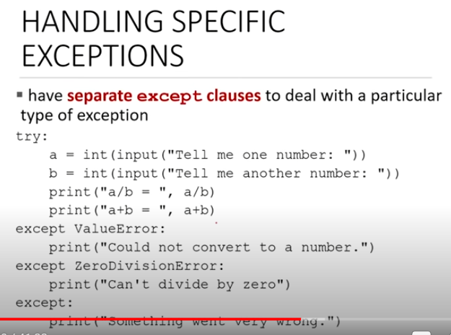
Quelques rappels sous Python
Try / Except (ValueError…)

Slide 11

Doit-on faire confiance aux ordinateurs ?
Testez les deux calculs suivants sous Python
> 3 – 2 – 1
> 0.3 – 0.2 – 0.1

Slide 12
Toutes les données sont traitées pareil !?
Testez les deux calculs suivants sous Python
> 3 – 2 – 1
> 0.3 – 0.2 – 0.1

Slide 13
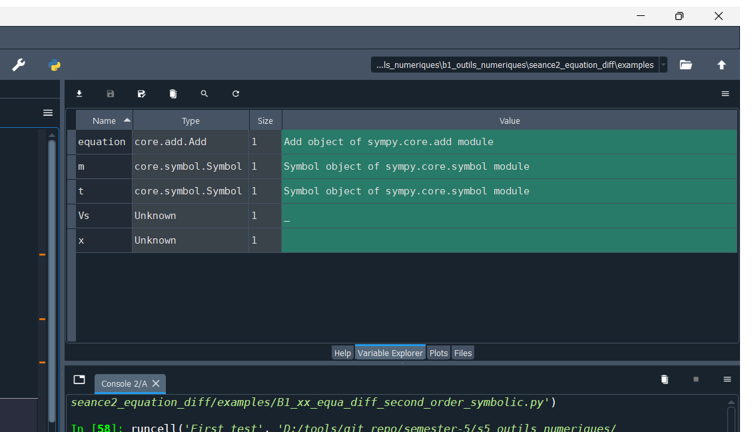
Trucs et Astuces
Variable explorer

Slide 14
Listes, vecteurs… c’est pareil, non ?
TO DO

Slide 15
Travailler avec des vecteurs
Sum/Mean on axis=0 or 1

Slide 16
Résoudre des problèmes linéaires
Linalg from numpy

Slide 17
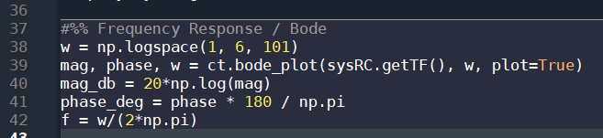

Trucs et Astuces
Sections
#%%
Exécutables indépendamment
(… ou presque)

